Slide 1
Дидактические игры в развития связной речи у детей дошкольного возраста
Шеховцева Вера Анатольевна
Воспитатель
МБДОУ детский сад № 1
г. Иркутск
20232г

Slide 2
Метод обучения - это способ
взаимодействия педагога и
детей, обеспечивающий
приобретение детьми знаний,
умений и навыков

Slide 3
Прием-это элемент метода
приемы
словесные
наглядные
игровые

Slide 4
«Учите ребенка каким-нибудь пяти
неизвестным ему словам, и он будет
долго и напрасно мучиться над ними;
но свяжите с картинками двадцать
таких слов - и ребенок усвоит их на
лету».
К. Д. Ушинский

Slide 5
Игровые приемы обучения
способствует созданию
заинтересованной, непринужденной
обстановки, установлению
психологически адекватной возрасту
ситуации общения

Slide 6
Роль игровых приемов в процессе обучения
игровые приемы помогают педагогу сделать процесс обучения занимательным, соответствующим
возрастным особенностям дошкольников (особенно это относится к младшему дошкольному возрасту)
позволяют представить неинтересную для детей учебную задачу в занимательной форме
дают возможность многократно упражнять детей при формировании какого-либо умения
играют роль мотива, побуждающего детей к
качественному выполнению задания

Slide 7
Признаки игровых приемов:
Игровая задача – это определение того, для чего дети будут
выполнять те или иные игровые действия.
Также основой любой игры является наличие игровых действий
При разработке и применении игровых приемов необходимо
учитывать также уровень развития игры детей данной
возрастной группы, характер тех явлений, событий, которые
интересны детям этого возраста и которые они стремятся
«пережить» в игре.
В зависимости от игровых умений детей педагог и должен
предлагать им объемные и плоскостные предметы, игрушки,
предметы-заместители или воображаемые предметы

Slide 8
Виды игровых приемов:
загадывание и отгадывание загадок
введение элементов соревнования (в старших группах)
создание игровой ситуации
обыгрывание предметов, игрушек, картин
игровые ситуации с ролевым поведением детей и взрослых
использование игровых приемов в сочетании с проблемными ситуациями (Ребенку предлагается какая-либо ситуация, из которой он должен найти выход, высказать свою точку зрения.
Что произойдет, если на земле исчезнут: все деревья, животные? Если бы у тебя была волшебная палочка…)

Slide 9
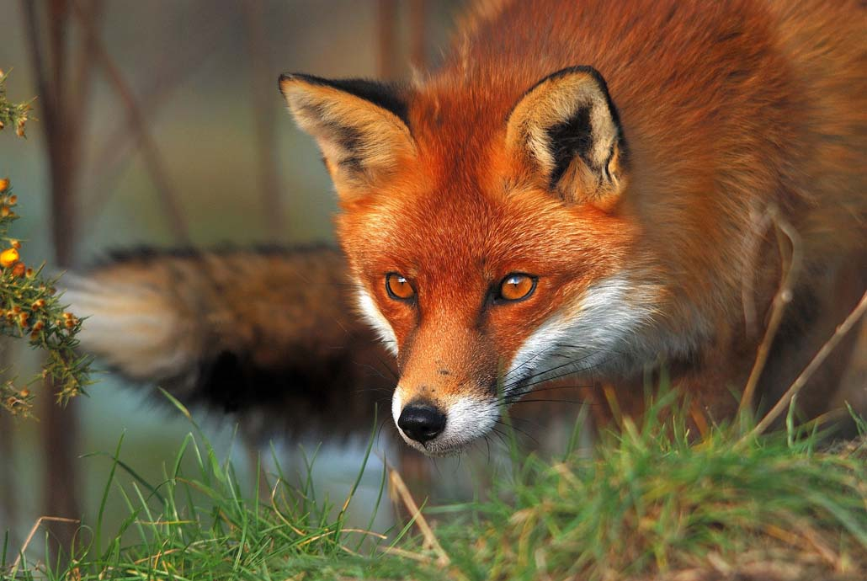
Познакомимся с некоторыми из игровых приемов на примере
занятия о лисе
Очень хитрая плутовка,
Заметает следы ловко,
Рыжий хвост ее — краса!
А зовут ее (лиса)

Slide 10
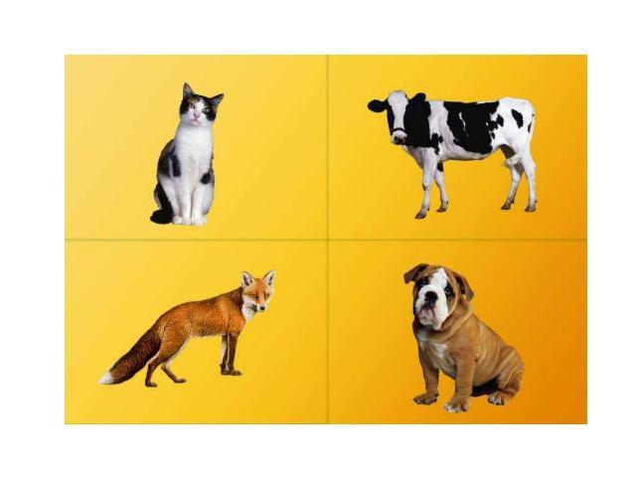
Угадай, кто лишний?

Slide 11
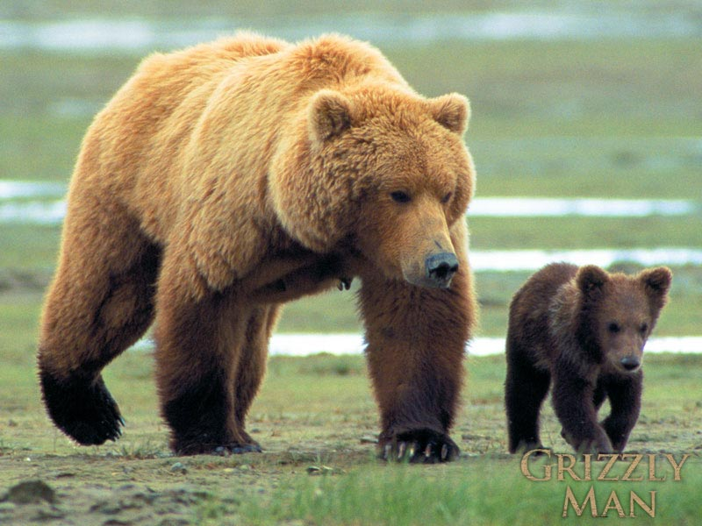
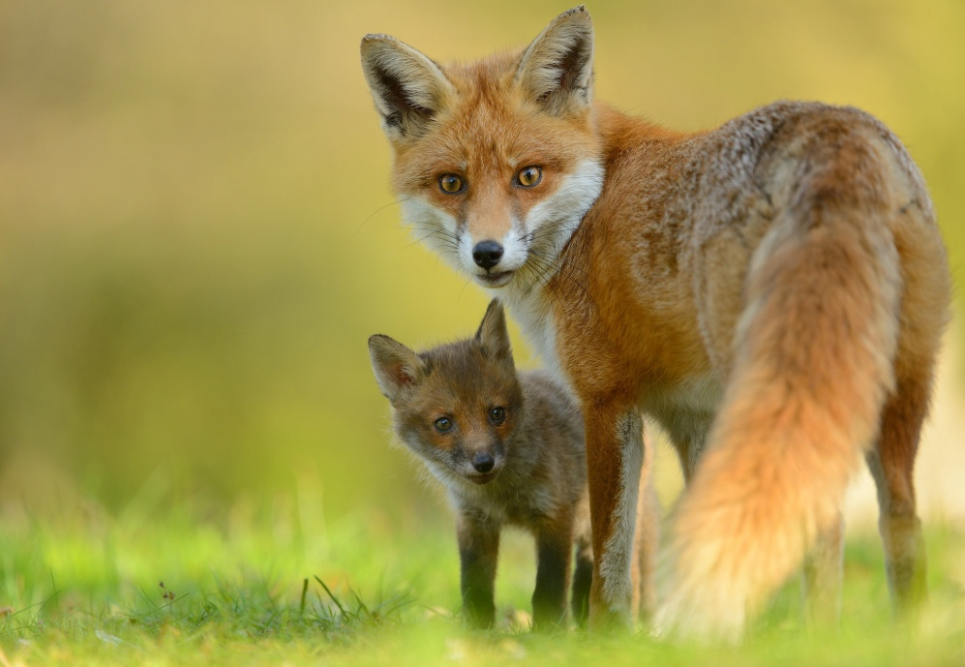
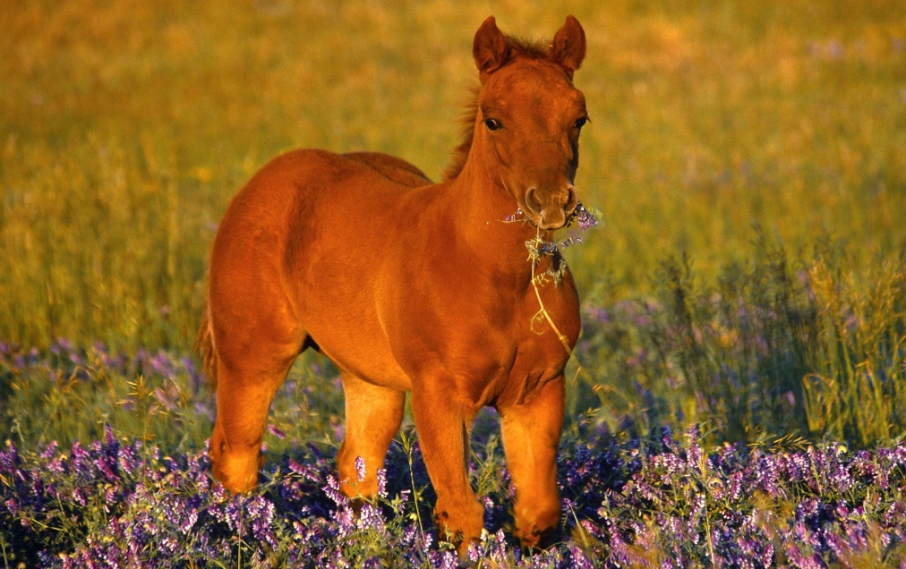
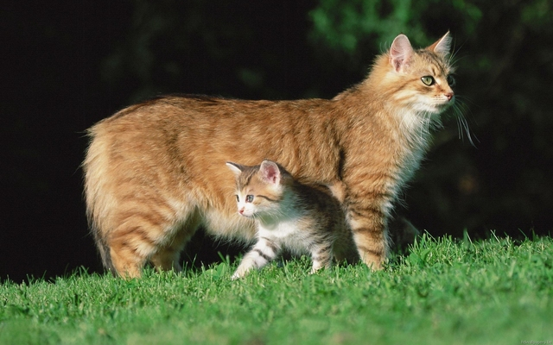
А кто лишний здесь?

Slide 12
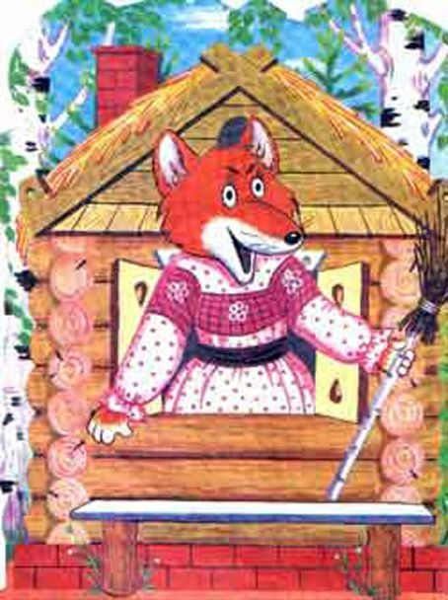
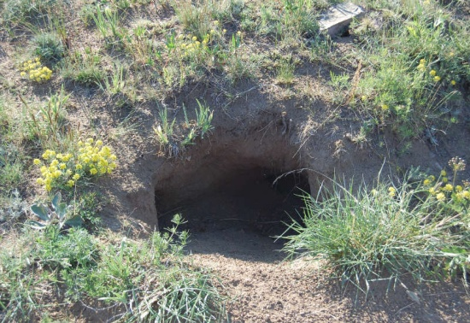
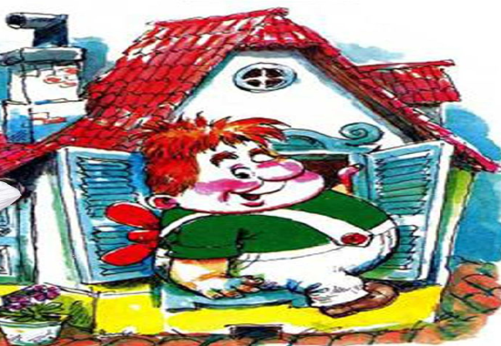
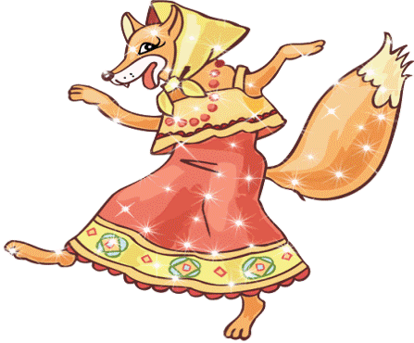
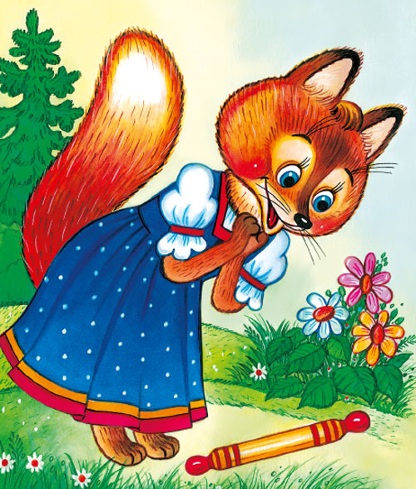
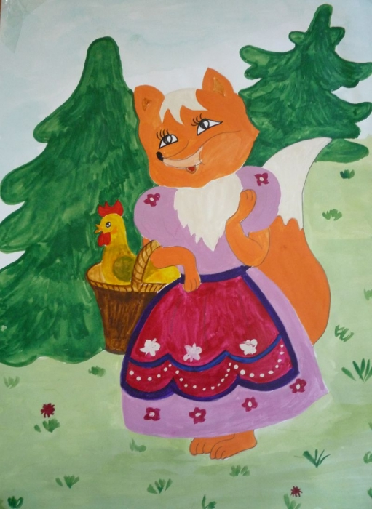
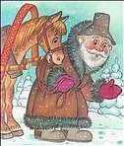
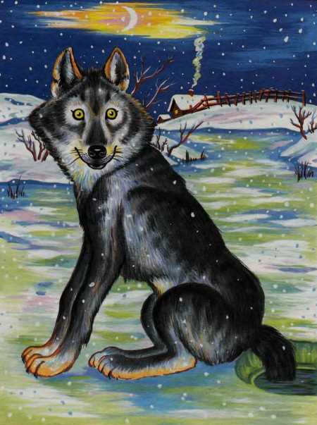
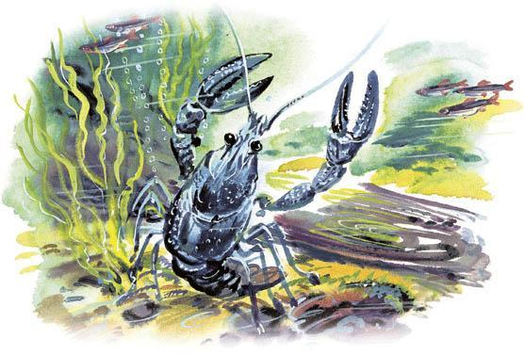
Анкетирование и анализ ответов
Какая лиса в сказках? | Хитрая | Умная
Где живет?
Как в сказках называют лису? | Кумушка | Лесичка-сестричка | Лиса
Во что одевается лиса в сказках?
Кого в сказках обманывает лиса?
Кто обманул лису в сказке

Slide 13
В СКАЗКАХ ЛИСА ВЕРНА СЛЕДУЮЩИМ ЧЕРТАМ
СВОЕГО ХАРАКТЕРА:
притворство
воровство
лесть
злопамятность
ловкость
сообразительность
хитрость
расчетливость
жестокость
жадность
неосторожность

Slide 14
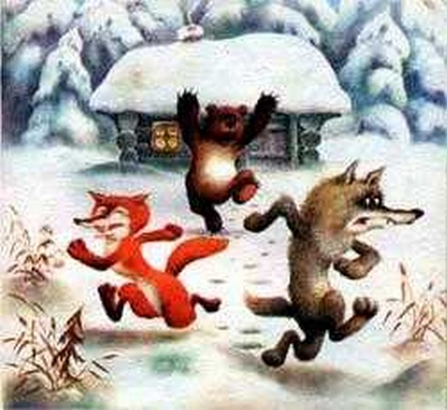
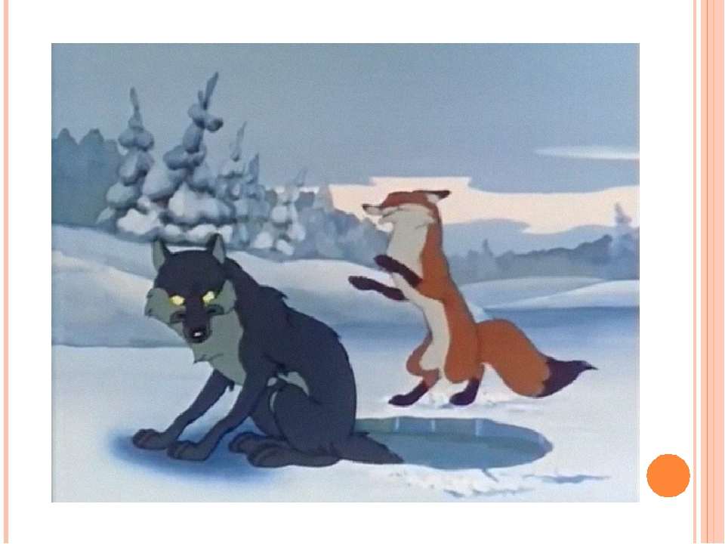
Из какой это сказки ?

Slide 15
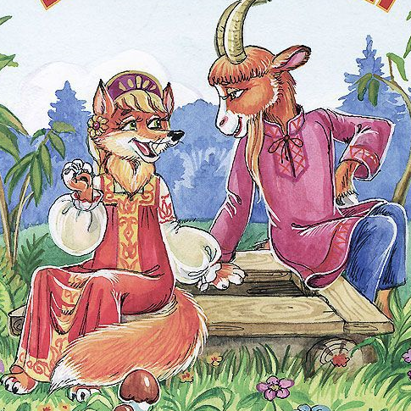
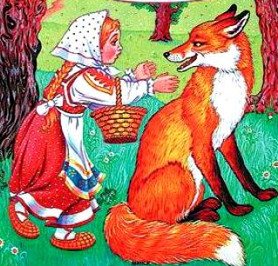

Slide 16
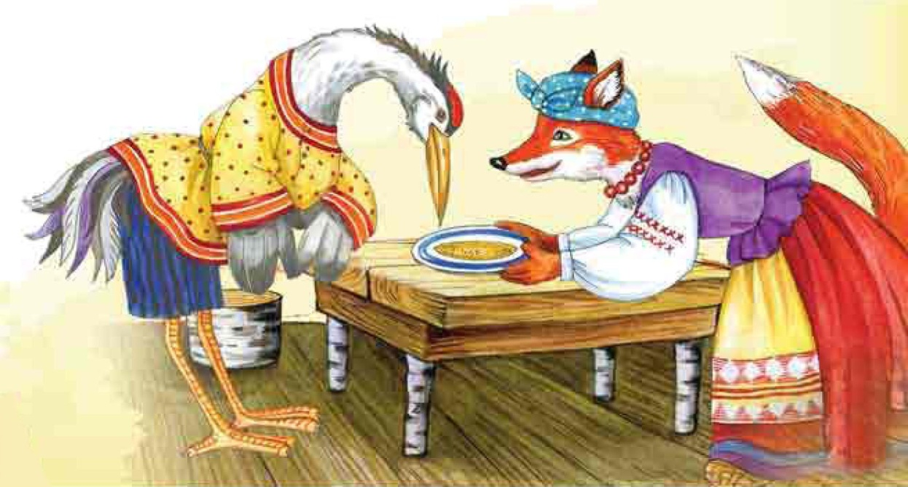
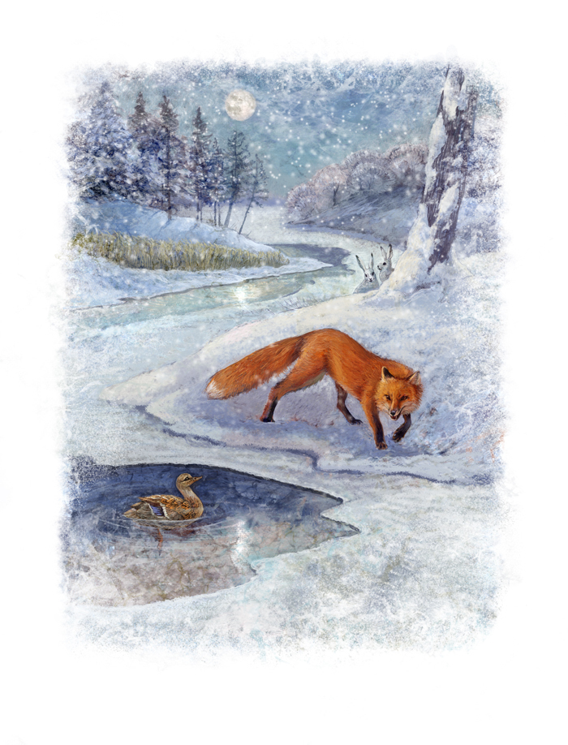

Slide 17
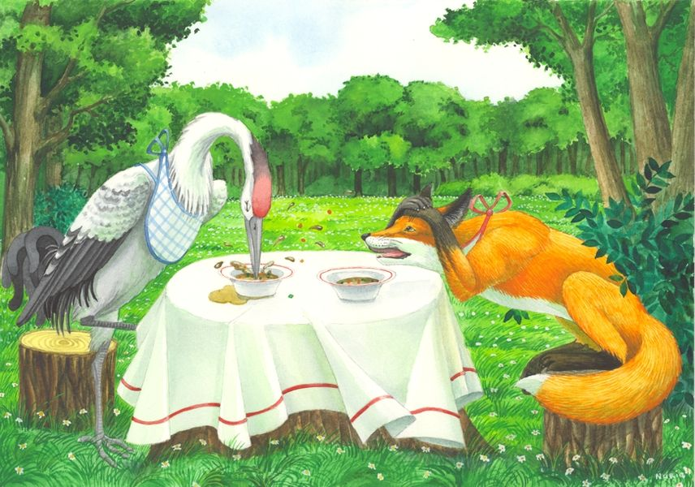
Хоть он был без рук и ног,
Но сбежать из дома смог.
Волк и заяц, и медведь
Не смогли за ним поспеть.
Но лисичка знает дело -
Быстро "Ам" его и съела.
(Колобок)
Колотил да колотил по тарелке носом -
Ничего не проглотил
И остался с носом.
(Лиса и журавль)

Slide 18
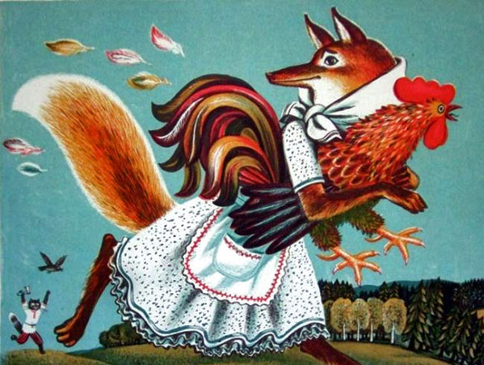
Ой Лиса, Лиса, Лиса
Хитрая плутовка.
Пела песенку она очень, очень
звонко:
-Петушок, Петушок!
Золотой гребешок.
Выгляни в окошко,
Дам тебе горошку.

Slide 19
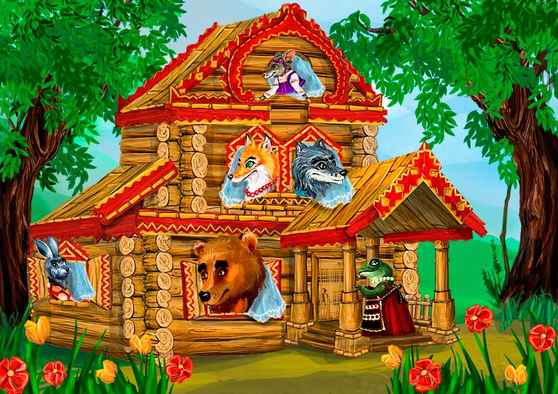
Поселились в той избушке
Очень разные зверюшки.
Попросился к ним и мишка,
Только ведь медведь не мышка,
Влезть и так и сяк старался,
Сверху сел и дом сломался.
(Теремок)

Slide 20
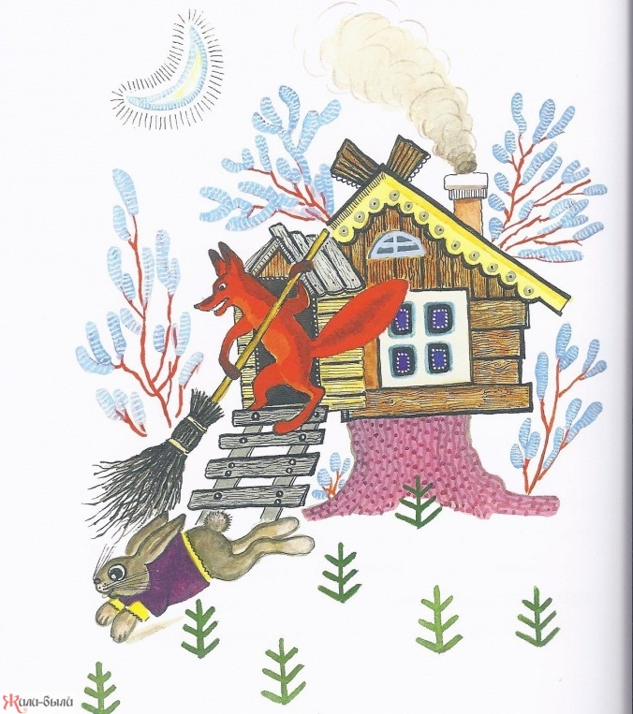
В сказке лисонька - плутовка
Обманула зайку ловко,
Из избушки выгнав прочь.
Плакал зайка день и ночь.
Но в беде ему помог
Один смелый петушок.
(Зайкина избушка)

Slide 21
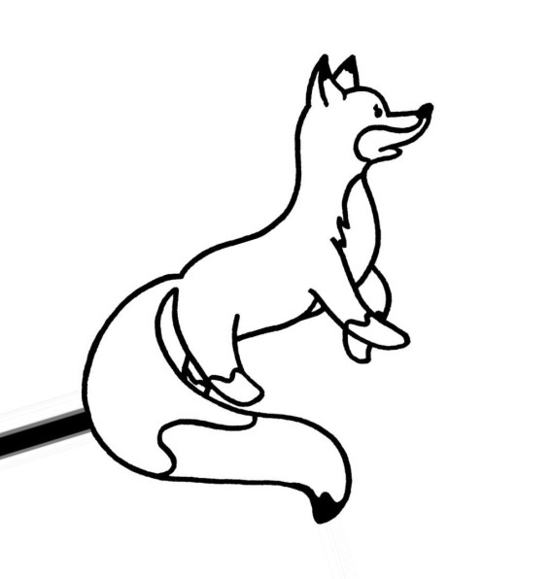
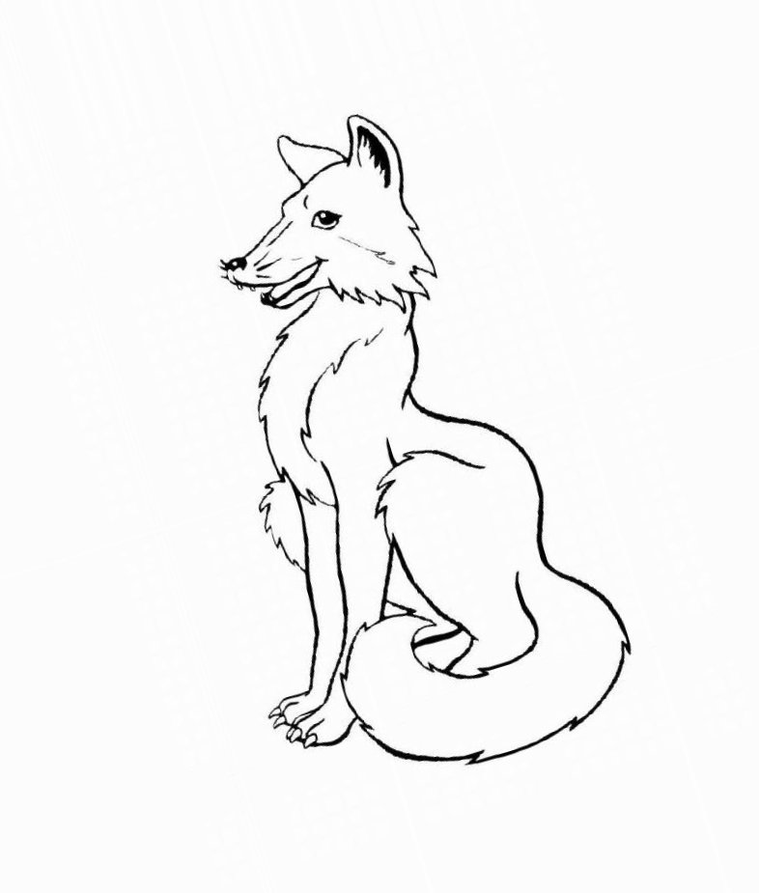
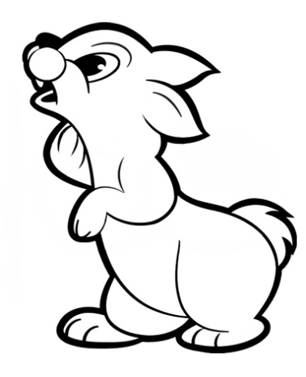
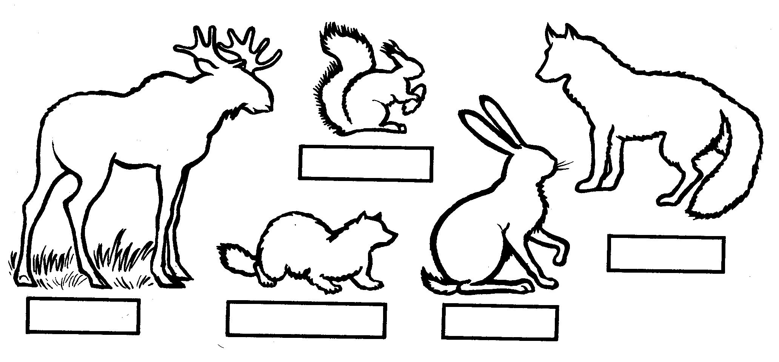

Slide 22
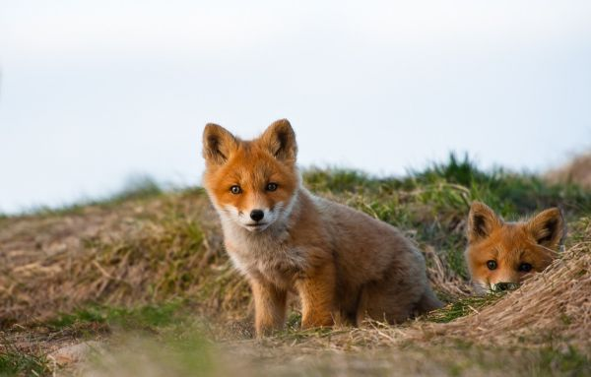
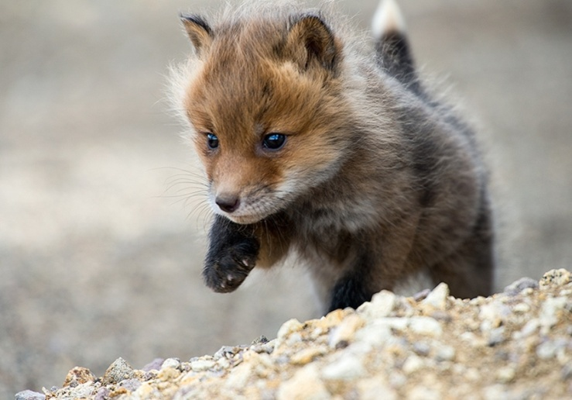
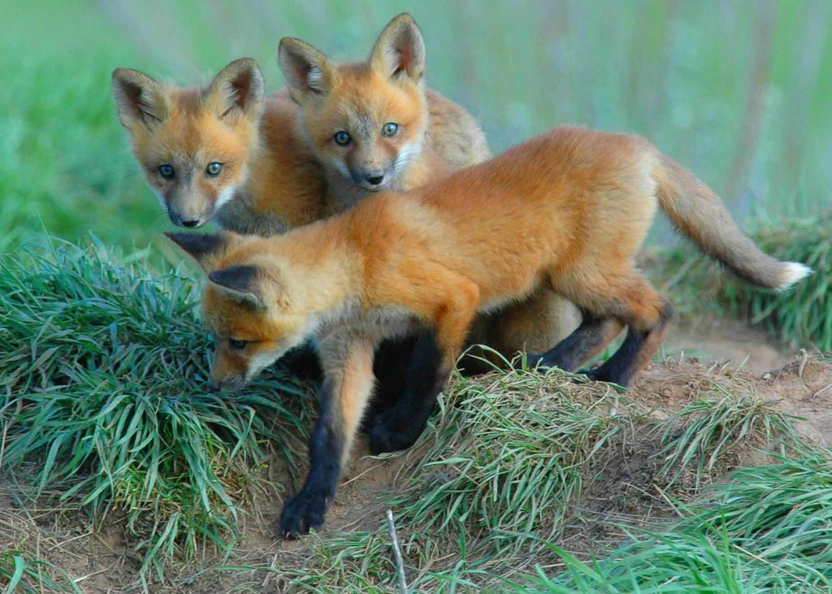
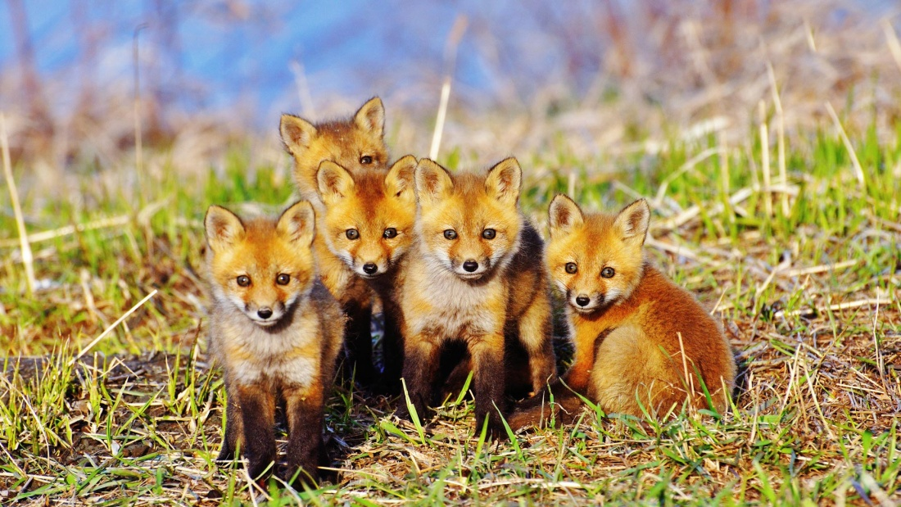
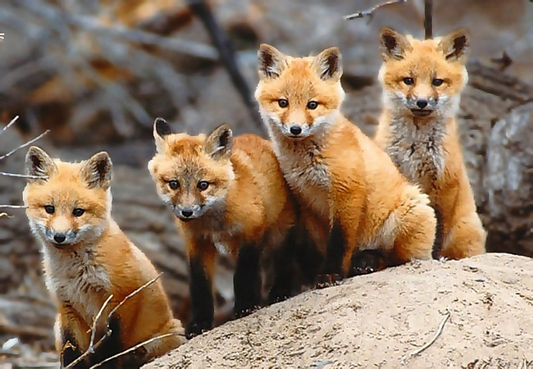
Сосчитай лисят

Slide 23
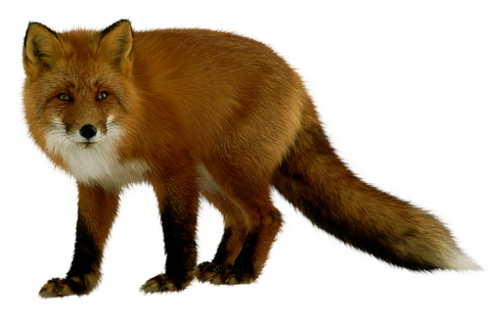
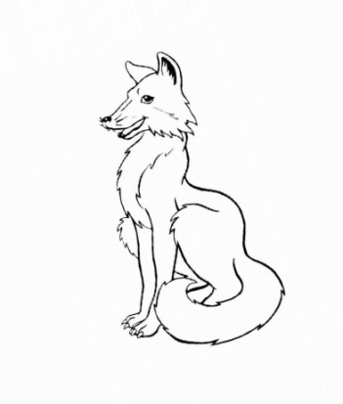
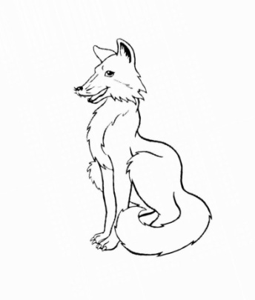
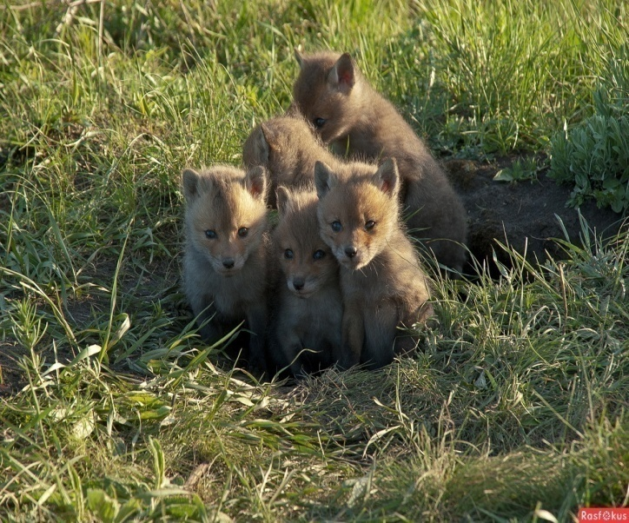
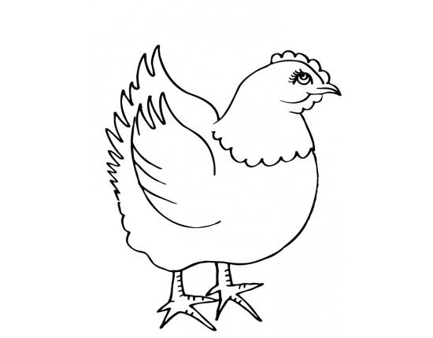
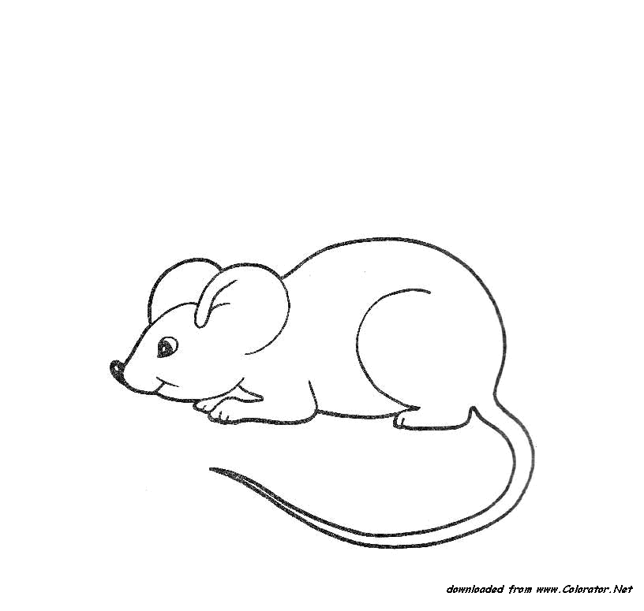

Slide 24
Образец рассказа к схеме.
Это лиса. Живет она в лесу, в норе. Она рыжая.
(Далее на каждом лисенке раскрашивается та часть, о которой
рассказывает логопед)
У нее вытянутая мордочка,
Хитрые глаза,
Чуткие ушки, чтобы хорошо охотиться и вовремя уйти от
опасности.
4. На шее белый воротник,
5. Лапы тонкие,
6. Длинный пушистый хвост.
Питается зайчатиной, мышкует, может утащить курицу. Весной у лисицы появляются лисята. Мне нравится лиса, потому что….

Slide 25
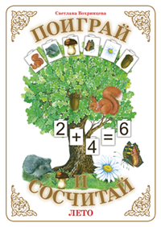
Пособия и игры

Slide 27
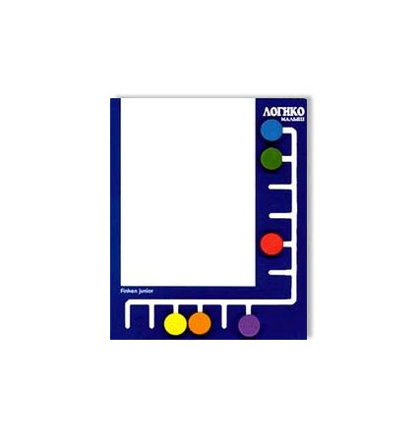
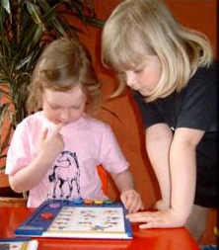
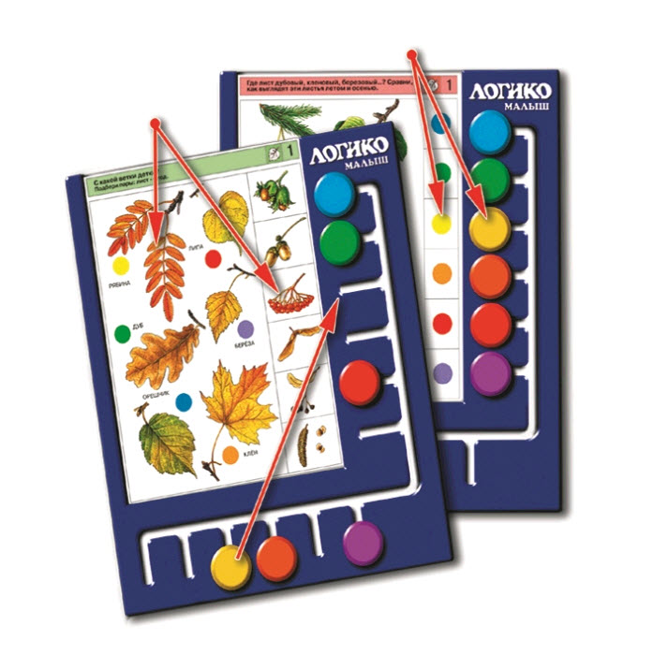
Планшет с карточками

Slide 28
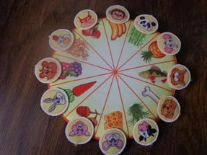
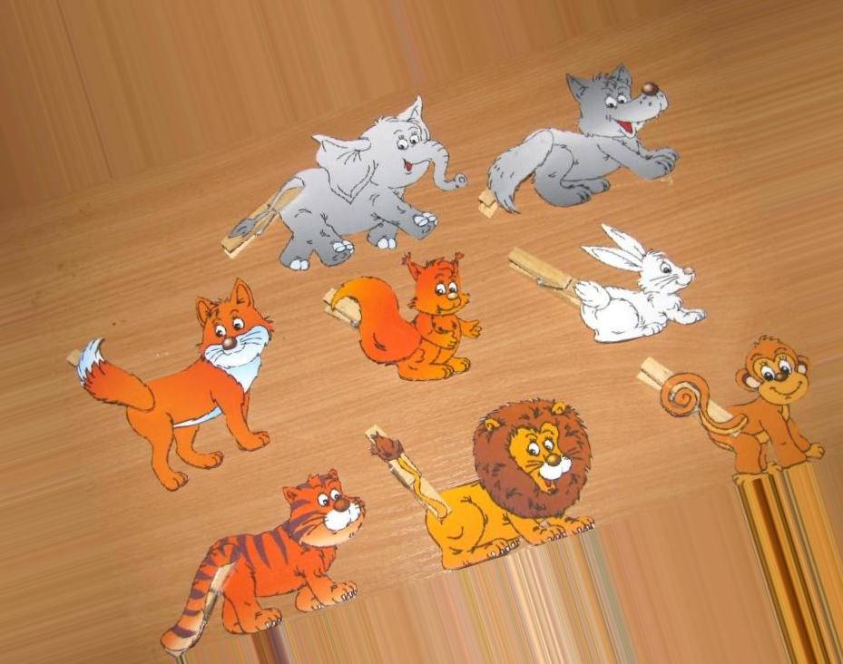
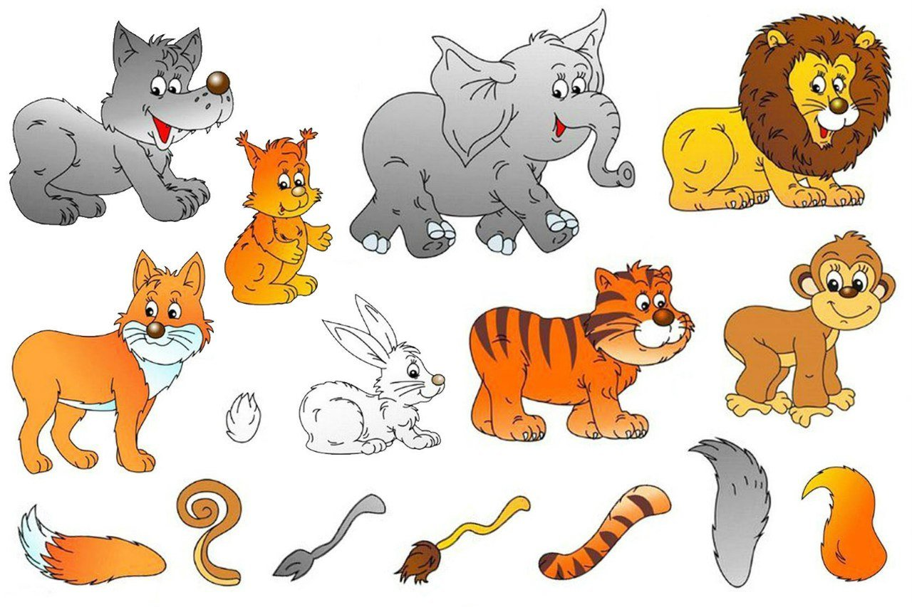

Slide 29
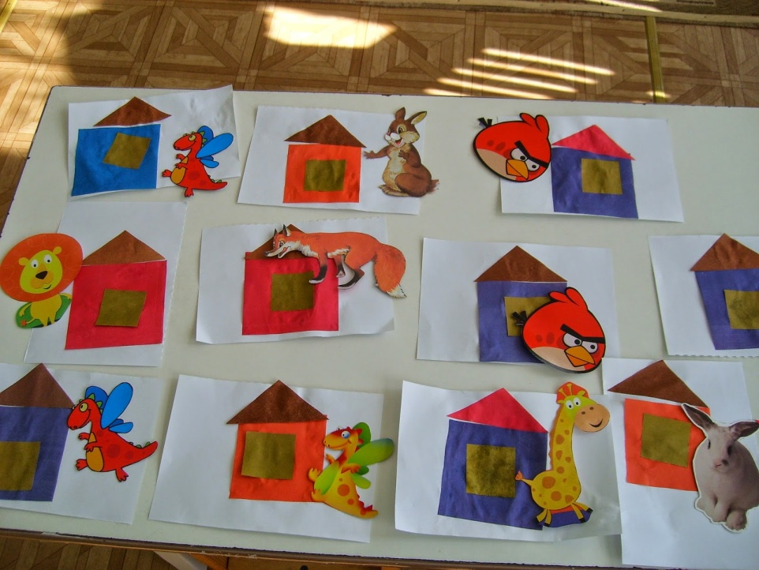
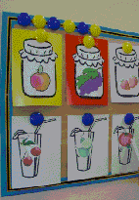
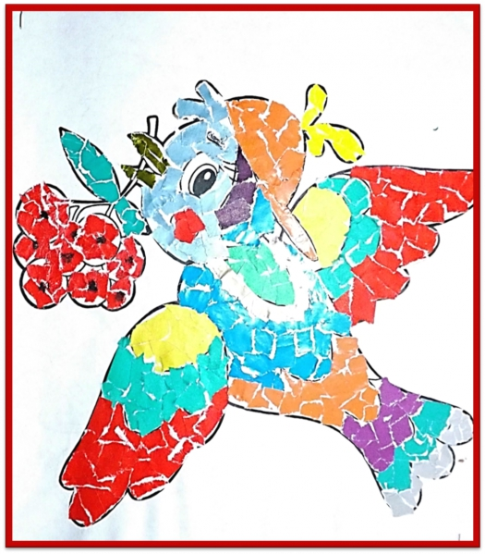

Slide 31
Предметно-развивающая среда в группе. Уголок экспериментальной деятельности в ДОУ

